Slide 1
Bmw e46 digitaalne näidiku- ja logimissüsteem
Rico Kalda, Kristian Tikerpäe
Infotehnoloogia teaduskond
Juhendaja: Priit Ruberg

Slide 2
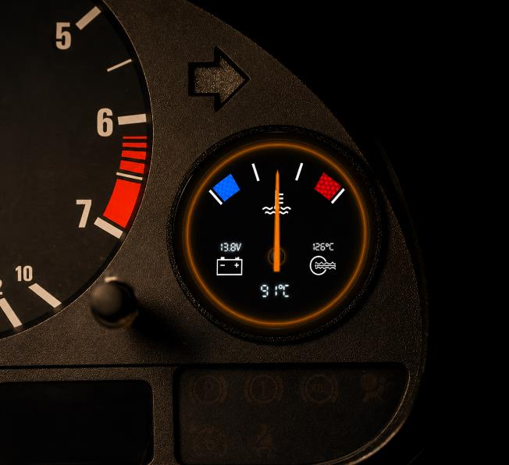
Projekti kirjeldus (1/2)
Eesmärgiks luua CAN-võrgul põhinev digitaalne spidomeetri sisene näidik
  Järgides originaalse näidikuploki stiili/disaini
Saada jäärajal selge ülevaade auto tehnilisest seisukorrast
  Kogu andmestiku talletamine SD-kaardile hilisemaks analüüsiks
Lisafunktsionaalsused:
  G-jõu monitoorimine;
  Veakoodide lugemine ja kustutamine;
  Mootorist tuleva jõu kalkuleerimine;
  0-100 km/h kiirendus.
  *Võib veel täieneda
Foto 1. Näidiku disaini renderdus

Slide 3
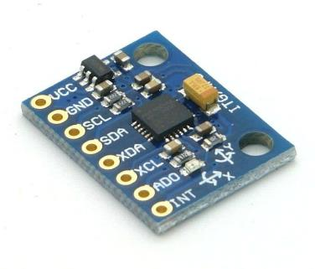
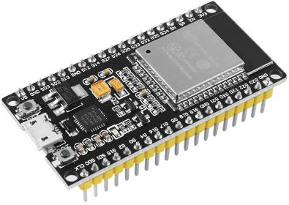
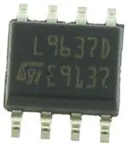
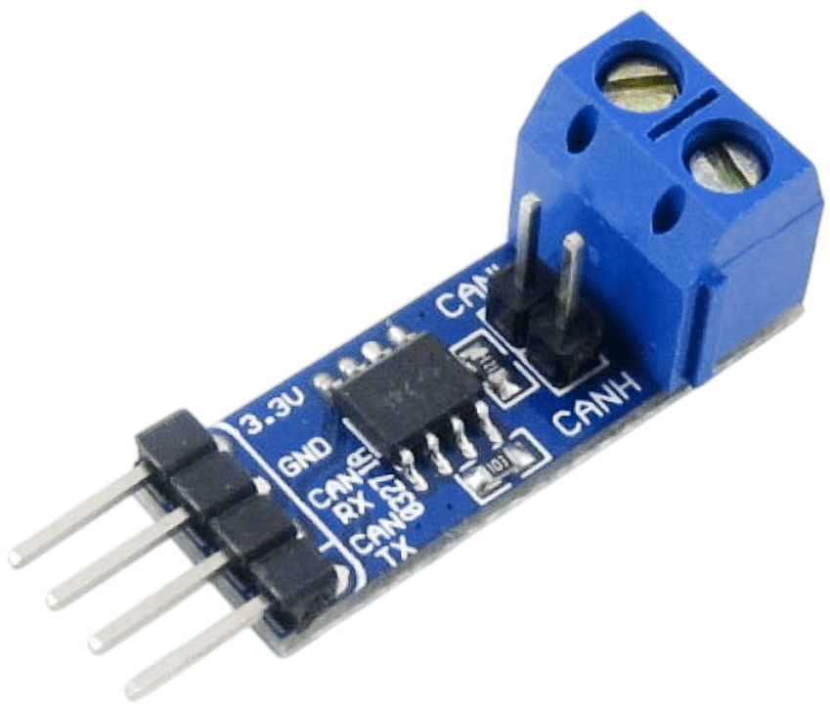
Projekti kirjeldus (2/2)
Kasutatavad komponendid ja platvormid:
CAN siini liiklust lugev, tõlkiv ja talletav ESP32;
Ekraani juhtiv ESP32;
2.1” TFT või LCD ekraan;
SN65HVD230 CAN võrgu saatja-vastuvõtja;
Visual Studio, Platform IO, SquareLine Studio.
Lisafunktsionaalsuste jaoks:
L9637D K-liini transiiver;
MPU6050 G-jõu moodul.
Foto 2. MPU 6050
Allikas: https://tinyurl.com/2sjsyasp
Foto 3. ESP32
Allikas: https://tinyurl.com/0idgdbgy
Foto 4. MPU L9637D
Allikas: https://tinyurl.com/pf9kmcae
Foto 5. SN65HVD230
Allikas: https://tinyurl.com/42xcvgll

Slide 4
Sprint 1 eesmärgid
Näidikuploki tagune ühendusskeem/ühendusviis
  X11175
LVGL kasutajaliidese arendamise alustamine
CAN võrgu ohutu kuulamine
Töötav CAN liikluse simulaator

Slide 5
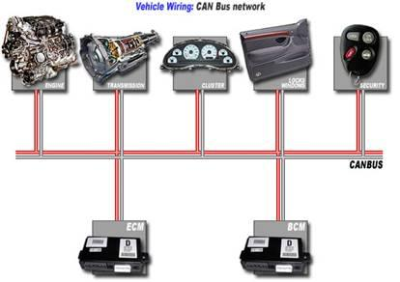
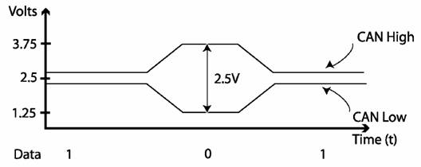
Canbus ehk can võrk
Foto 7. CAN-andmeliini seaduspära
Allikas: https://tinyurl.com/cv92xplvcs
Foto 6. CAN-andmeliin
Allikas: https://tinyurl.com/pkzqm98h

Slide 6
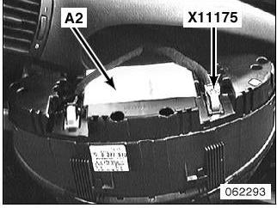
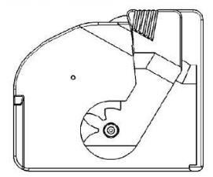

Ühendamine näidikuplokiga
X11175 spidomeetri tagune pistik
  Kõige lihtsam ja otsesem viis saada ligi CAN võrgule
Tx
Foto 8. Spidomeetri tagune ühendus
Allikas: https://tinyurl.com/bvxd0et
X11175
CAN-H
SN65HVD230
Rx
1. ESP-32
CAN-L
3.3 V
500 kbit/s
GND
CAN-L, viik 10
K-BUS, viik 14
CAN-H, viik 9
Foto 9. X11175 viikude joonis
Allikas: https://tinyurl.com/lksx98vb
Notes:
Bitikiirus on BMW poolt määratud

Slide 7
CAN liikluse simulaator
Soovisime esmalt tõestada, kas SN65HVD230 ja ESP-32 vaheline suhtlus on teostatav
  ESP 1 – sõnumi saatja ehk “auto”
  ESP 2 – sõnumi saaja
  Omavahel ühendatud kahe SN65HVD230 transiiveri plaadiga
Tx
Tx
CAN-H
1. ESP-32
Rx
1. SN65HVD230
2. SN65HVD230
Rx
2. ESP-32
3.3 V
CAN-L
3.3 V
GND
GND

Slide 8
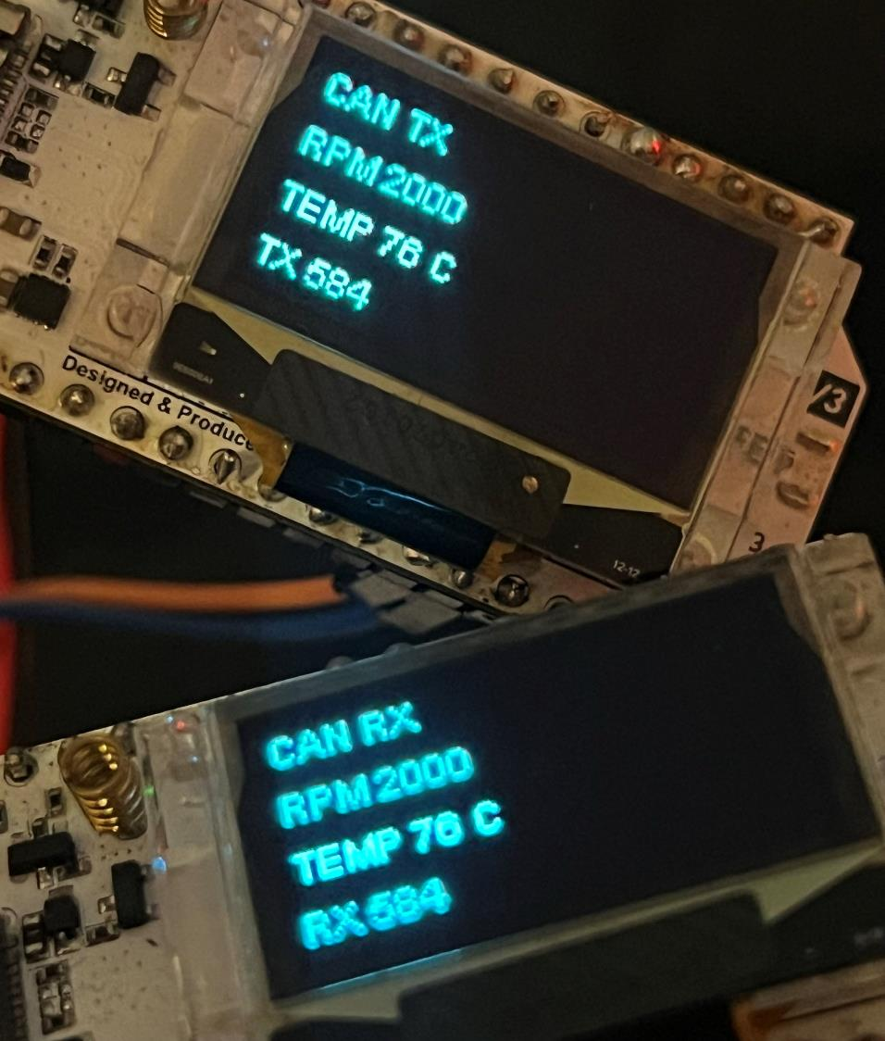
Kaader 0x316 ehk pöörded ja süüde
Kui CAN TX = CAN RX, siis on test edukas
Baidi number: 0 1 2 3 4 5 6 7
Sisu: 05 00 15 32 00 00 00 00
Süüte asend
Mootori pöörded
Notes:
0x3215 = 12821. 2821 × 0,156 ≈ 2000 rpm
0x329 on temp

Slide 9
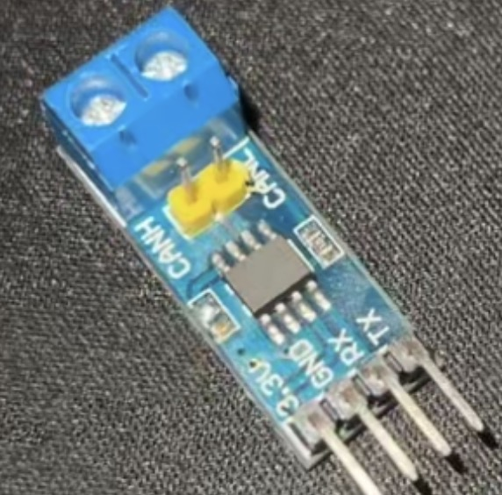
Probleemid ja lahendused
Probleemid:
Uued Hiina moodulid võivad olla praagid
  Suur ajakulu vea leidmiseks
Külmad jooted
K-liini liikluse mõistmine
Lahendused:
Enne koodi kirjutamist, kontrollida mooduleid
visuaalselt
  + jooted ja juhtmed
Uurida korralikku dokumentatsiooni K-liini kohta
Foto 10. CAN transsiiver moodulilt puudub loogika toimimiseks vajaminev takisti

Slide 10
Tööjaotus
Rico:
CAN simulaator
X11175 uurimine
Lisafunktsionaalsused
Kristian
Kasutajaliides
Ohutu CAN-liini kuulamine
K-liini olemus
Koos
Esitlus
Dokumentatsioon
GIT

Slide 11
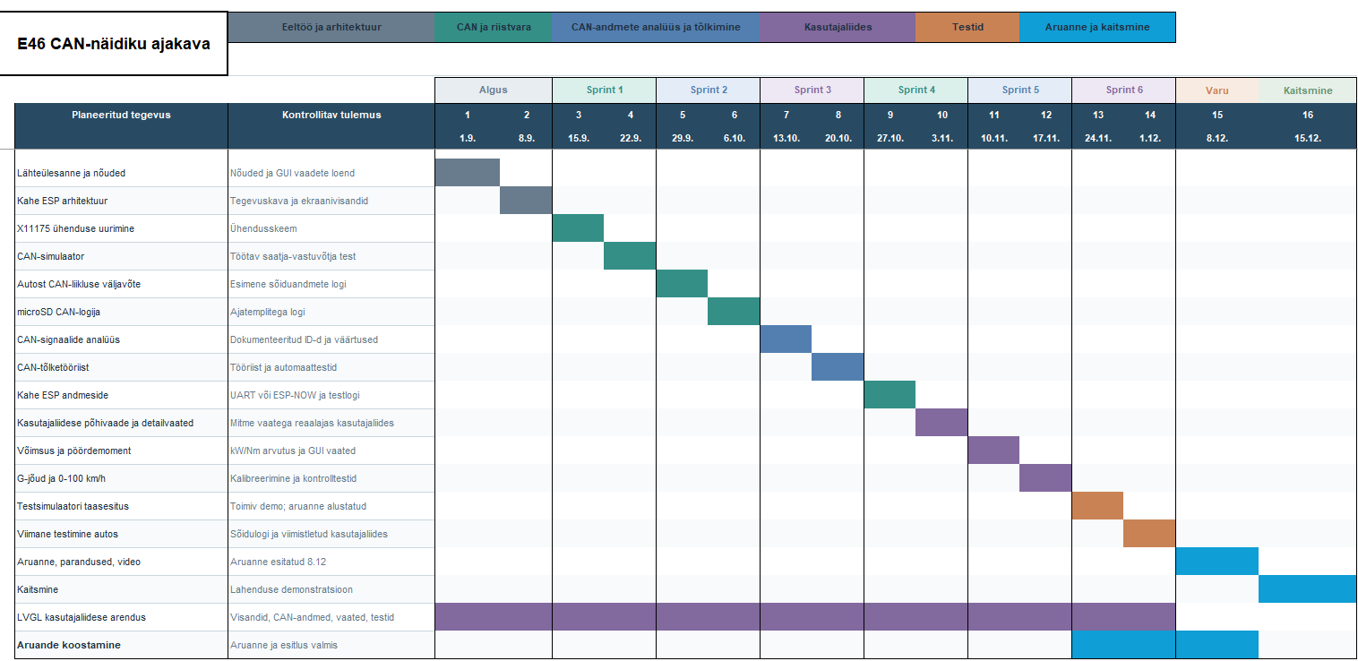
Ajakava seis ja järgmine sprint

Slide 12
Täname kuulamast!

